Slide 1
Introduction of Medical Natural Language Processing
Experiment
ZuoFeng Li
Principal Scientist,
Biomedical informatics, Philips Research China – BigData & AI
Hui Zong
Department of Bioinformatics,
School of Life Sciences and Technology, Tongji University

Slide 2
Object
了解词向量和TF-IDF
了解神经网络和深度学习的基础知识
能够训练模型解决医学自然语言处理的问题(如文本分类)

Slide 3
Background
临床试验是指通过人体志愿者也称为受试者进行的科学研究，筛选标准是临床试验负责人拟定的鉴定受试者是否满足某项临床试验的主要指标，分为入组标准和排出标准，一般为无规则的自由文本形式。
临床试验的受试者招募一般是通过人工比较病历记录表和临床试验筛选标准完成，这种方式费时费力且效率低下。因此，临床试验面临诸多困境，比如受试者招募难度大，招募时间久，患者流失等等。
通过自然语言处理和机器学习的方法对临床试验筛选标准自动解析，并以此构建自动化筛选病人的系统是一个很有前景的研究热点。本次试验主要集中在筛选标准分类任务。

Slide 4
Introduction
在本次实验中，我们给定事先定义好的15种筛选标准类别和一系列中文临床试验筛选标准的描述语句，要求返回每一条筛选标准的具体类别。筛选标准类别及其示例如下。
No. | Category | No. | Category
1 | Addictive Behavior | 9 | Laboratory Examinations
2 | Age | 10 | Life Expectancy
3 | Allergy Intolerance | 11 | Organ or Tissue Status
4 | Compliance with Protocol | 12 | Pharmaceutical Substance or Drug
5 | Consent | 13 | Risk Assessment
6 | Diagnostic | 14 | Smoking Status
7 | Disease | 15 | Therapy or Surgery
8 | Enrollment in other studies
ID | 输入（筛选标准） | 输出（类别）
s1 | 年龄>80 岁 | Age
s2 | 近期颅内或椎管内手术史 | Therapy or Surgery
s3 | 血糖<2.7mmol/L | Laboratory Examinations

Slide 5
Data & Methods
数据来源：中国临床试验注册网站
数据量：10000条筛选标准
数据特征：文本格式，非结构化，中文，医学相关
实验平台：Anaconda3 版本的Jupyter Notebook, Python3
所需python包：pandas, numpy, codecs, scikit-learn, jieba, wordcloud
方法：神经网络 （Neural network）

Slide 6
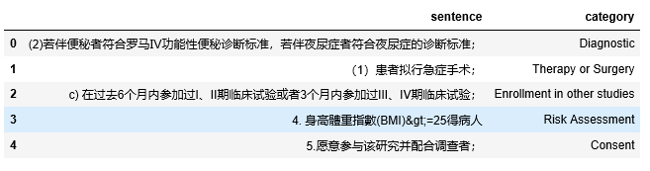
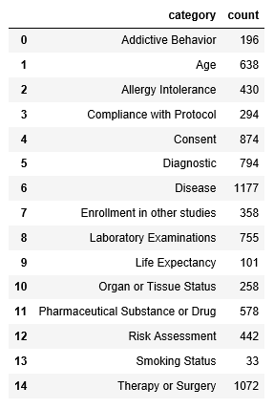
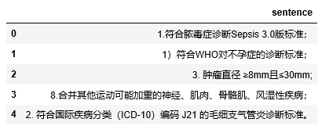
Data-train & test
训练数据8000条：
训练数据类别&数目：
测试数据2000条：

Slide 7

词向量-TFIDF
TF-IDF全称Term Frequency - Inverse Document Frequency，是一种文本特征提取算法，由两部分组成。
词频(TF): 文本中各个词的出现频率统计, 是词语出现的次数除以该文件的总词语数。
逆文档频率(IDF):是文档频率(DF)的倒数，DF是出现某词语的文档数除以总文档数。
TF-IDF可通过scikit-learn计算。
按词频排序，选取前1000个词，
显示如右所示。

Slide 8
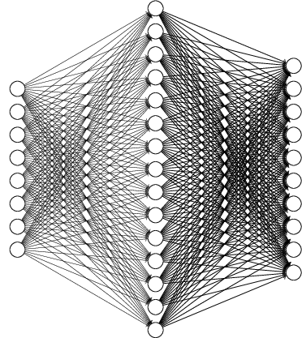
Methods-neural network
超参数
学习率(learning rate)
权值初始化(Weight Initialization)
网络层数(Layers)
单层神经元数(Units)
随机梯度算法(SGD)
迭代期(Epoch)
批大小(mini-batch)
输入层
（1000神经元）
输出层
（15神经元）
隐藏层
（30神经元）
Notes:
学习率 (learning rate)，控制 模型的 学习进度。
刚开始训练时：学习率以 0.01 ~ 0.001 为宜。
mini-batch批大小，就是每次调整参数前所选取的样本（称为mini-batch或batch）数量.
如果批大小为N，每次会选取N个样本，分别代入网络，算出它们分别对应的参数调整值，然后将所有调整值取平均，作为最后的调整值，以此调整网络的参数。
如果批大小N很大，例如和全部样本的个数一样，那么可保证得到的调整值很稳定，是最能让全体样本受益的改变。
如果批大小N较小，例如为1，那么得到的调整值有一定的随机性，因为对于某个样本最有效的调整，对于另一个样本不一定最有效。
那么批大小是否越大越好？绝非如此，很多时候恰好相反。合适的批大小对于网络的训练很重要。
迭代期(Epoch)
每学习一遍数据集，就称为1个epoch。
若数据集中有1000个样本，批大小为10，那么将全部样本训练1遍后，网络会被调整1000/10=100次。但这并不意味着网络已达到最优，我们可重复这个过程，让网络再学1遍、2遍、3遍数据集。
注意每一个epoch都需打乱数据的顺序，以使网络受到的调整更具有多样性。同时，我们会不断监督网络的训练效果。通常情况下，网络的性能提高速度会越来越慢，在几十到几百个epoch后网络的性能会趋于稳定，即性能基本不再提高。

Slide 9
动手操作
打开文件CriteriaClassify.ipynb，根据注释进行操作，其中可以自己调整的参数有：
TFIDF的词向量维度
神经网络size (网络层数+单层神经元数)
迭代期(Epoch)
批大小(batch size)
学习率(learning rate)
训练好神经网络后，对测试数据进行预测。
将测试数据的金标准与测试数据的预测结果进行对比评价。

Slide 10
Introduction of Medical Natural Language Processing
Experiment
ZuoFeng Li
Principal Scientist,
Biomedical informatics, Philips Research China – BigData & AI
Hui Zong
Department of Bioinformatics,
School of Life Sciences and Technology, Tongji University

